Slide 1
Webmaster-Campustreffen
14. November 2013

Slide 2
Karte.fau.de
Karten online nutzen und in Webauftritte integrieren
(präsentiert von Max Wankerl)

Slide 3
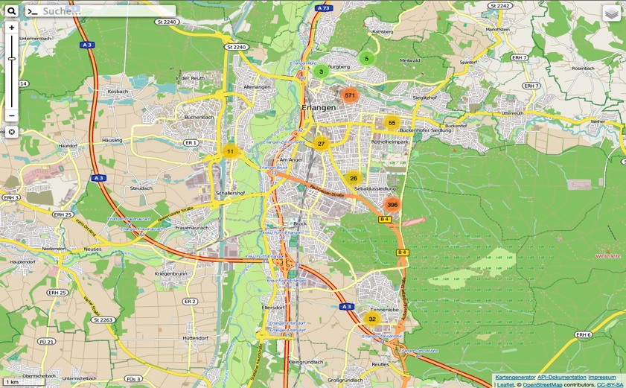
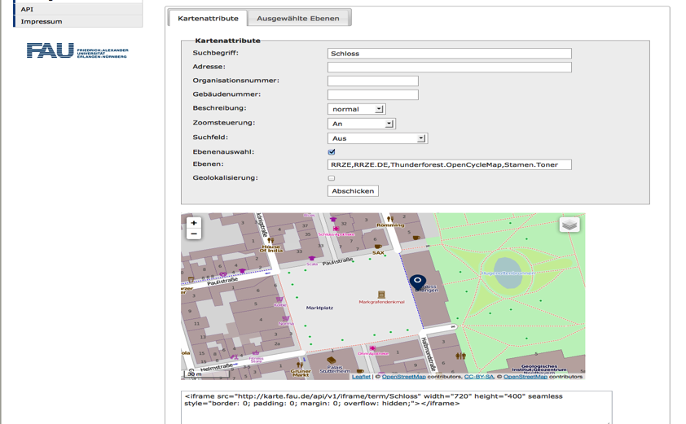
Erneuerung der Lageplan Website karte.fau.de
Neues Portal mit mehr Funktionen
Ersetzt veraltetes Portal http://www.lageplan.uni-erlangen.de
Suche und Anzeige der Einrichtungen der FAU
Einfache und zeitgemäße Einbindung in eigene Websites
Optionale Nutzung von Lokalisierungsfunktionen
Optionale Bearbeitung eigener Anzeigeebenen (demnächst)

Slide 4
Webbaukasten
Neue Anwendungen und Designs
(präsentiert von Barbara Bothe)

Slide 5
Web-Dienstleistungen
Planungen und Entwicklungen 2013 / 2014

Slide 6
RRZE Webdienst– Zahlen, Daten, Fakten
660 Webauftritte auf Linux- und Suncluster
260 Zusätzliche Aliase (z.B. „schlossgartenfest.de“
78 Webangebote für Spezialdienste (WMP, Blogs, Karte.fau.de, Suchmaschine, usw.)
17 Webauftritte auf Housing-Servern
92 Webauftritte auf nicht vom RRZE betriebenen Servern
439 Webauftritte mit Webbaukasten / NavEditor
17 Typo3 (sinkend)
15 Joomla! (stagnierend)
12 Wordpress (steigend)
5.097.218 Besuche
89.509.366 Zugriffe
79.169.759 Dateien
31.818.708 MB Transfer (~30TB)
Stand: 10/2013

Slide 7
Webmaster-Postfächer
Probleme bisher:
System- und Informationsmails bisher direkt an der Webmasterkennung zugeordnete Person
Mails für neue (nicht gemeldete) Webmaster kamen (richtigerweise) nicht an die richtigen Personen
Urlaubs- und Vertreterzugriff unmöglich
An Kennung gebundene System-Mailadresse mit Uni-Bezug: kennungwm@mailhub.uni-erlangen.de

Slide 8
Webmaster-Postfächer
Neu (aktiv ab 13. November 2013)
Neue neutrale System-Mailadresse:
kennungwm@kunden.rrze.net
Eigene Postfächer im FAUMail
  Übergangsphase:
  Bis 31.03.2014 Mailzustellung wie bisher an Person;
  Umstieg bereits vorher über IDM-Portal.
  Ab 01.04.2014 Mailzustellung in Postfach auf FAUMail.
  (Weiterleitung in FAUMail kann manuell eingerichtet werden)
  Eigenes Passwort, unabhängig von persönlichen Postfach; Einstellbar über IDM durch Inhaber der Kennung; Darf Dritten (z.B. Urlaubsvertretung, Nachfolger, ...) mitgeteilt werden.

Slide 9
Webmaster-Postfächer
Ausbau-Feature (in Vorbereitung)
Nutzung der zusätzlichen RFC-Adresse
webmaster@domain
als Eingangsadresse für das Webmaster-Postfach.
Mglw. zunächst nur für 2nd Level Domains ohne FAU-Bestandteil;
Nicht möglich für Domains anderer Hochschulen (uni-bamberg.de u.a.) die RRZE-Webdienst nutzen.

Slide 10
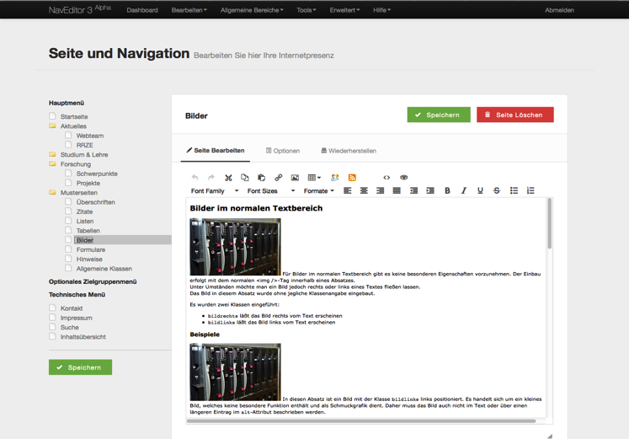
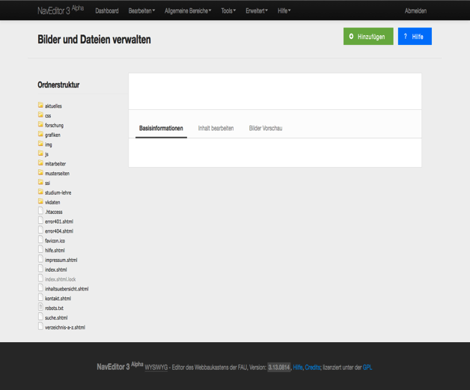
NavEditor
„Mini-CMS“ für kleine Webauftritte, ein Webmaster ohne besondere Ansprüche & möglichst niederschwellige Benutzungshürde
Seit 2009: NavEditor2
Frühling 2013: Beginn an Arbeiten der neuen Versionslinie NavEditor3
September 2013: Abwerbung der für das Oberflächendesign zuständigen studentischen Hilfskraft ☹
Aktuell: Anpassungsarbeiten
Release Alpha der NavEditor3: Januar

Slide 11
Wordpress als CMS-Angebot
„Upgrade-Option“ zum Webbaukasten für kleine Webauftritte
Webbaukasten (inkl. NavEditor) bleibt für kleine Webauftritte erhalten (ca. 50- 60 %)
„Große Webauftritte“:
  Ab 3 Autoren
  Komplexere Anforderungen (verschiedene Dokumenttypen, Einbindung eigenen Anwendungen)
  Bedarf an (echter) redaktioneller Kontrolle
Multisite-Umgebung
  Vorgegebener Rahmen an Plugins und Themes

Slide 12
Wordpress als CMS-Angebot
Zeitplanung
  1. FAU-Relaunch (~April 2014)
  2. Aufbau Multisite-Umgebung (~Mai 2014)
Enthaltene Features
  Aktuelle Themes aus Webbaukasten
  Theme mit FAU.de Version für Einrichtungen
  Workflow-Plugins
  Plugins für Einbindung gängiger Anwendungen & Verfahren (UnivIS, Karten, u.a.)

Slide 13
Wordpress als CMS-Angebot
Kosten?
  Ja – denn kein Budget, keine Stellen am RRZE für Betreuung CMS/Webauftritte der Fakultäten.
  Varianten:
    Fakultät stellt Personalstelle am RRZE
    Abrechnung pro Domain ~20,- Euro pro Monat

Slide 14


Slide 15
Hier ist noch Platz für einen individuellen Gruß

